Slide 1
TẬP ĐOC
NHÀ TÀI TRỢ ĐẶC BIỆT CỦA CÁCH MẠNG

Slide 2

Khởi động
Đồn điền
Chi Nê
Notes:
Hôm nay chúng ta cùng ghé thăm đồn điền Chi Nê và cùng thử thách “Trồng bắp” nhé!

Slide 3

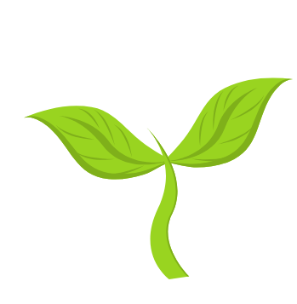
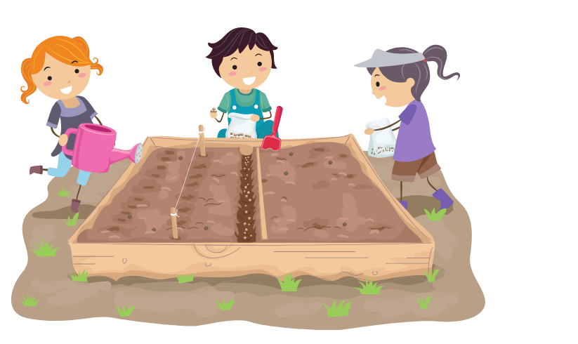





Trồng bắp
Notes:
Bấm cây-slide câu hỏi
Bấm hình 3 bé –slide 6 bài mới

Slide 4
Đọc đoạn 1 và trả lời. Khi có người muốn xin chức câu đương, Trần Thủ Độ đã làm gì?
Trần Thủ Độ đồng ý, nhưng yêu cầu chặt một ngón chân người đó để phân biệt với những câu đương khác.

Slide 5
Những lời nói và việc làm của Trần Thủ Độ cho thấy ông là người như thế nào?
Trần Thủ Độ cư xử nghiêm minh, không vì tình riêng, nghiêm khắc với bản thân, luôn đề cao kỉ cương, phép nước.

Slide 6
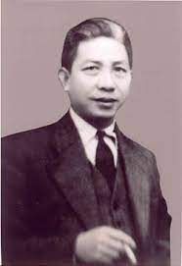
Tập đọc
Nhà tài trợ đặc biệt
của Cách mạng
Theo Phạm Hải
Đồn điền
Chi Nê
Thực hiện: EduFive

Slide 7
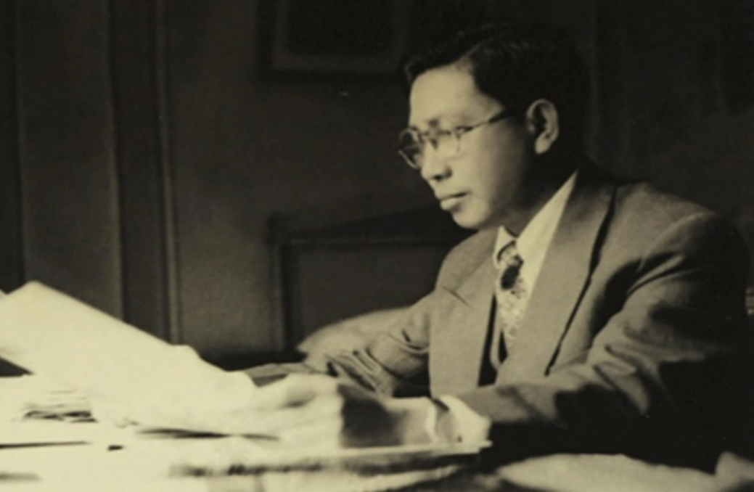
Đỗ Đình Thiện
(1904 – 1972)
Trong cuộc kháng chiến vĩ đại của dân tộc ta, ông được gọi là nhà tài trợ đặc biệt của Cách mạng. Tại sao ông lại được gọi như vậy? Bài học hôm nay giúp các em hiểu rõ điều đó.

Slide 8

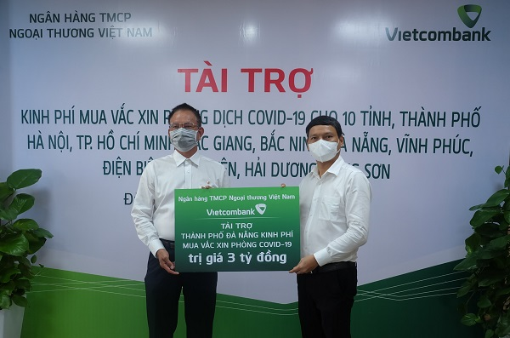
Giải nghĩa từ
Tài trợ:
Giúp đỡ tiền của.

Slide 9
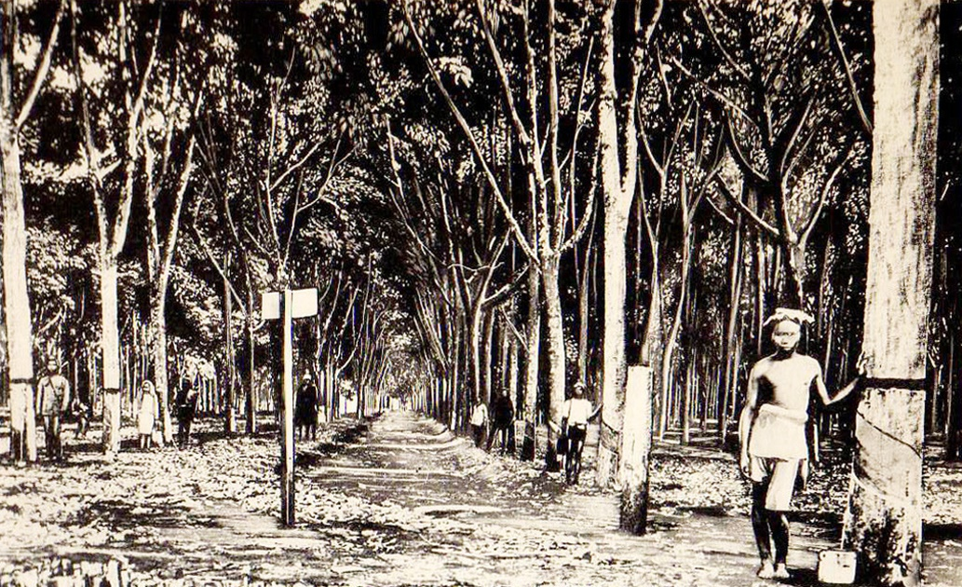
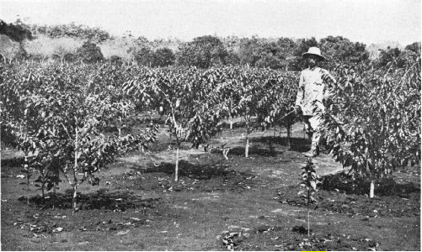
Giải nghĩa từ
Cơ sở sản xuất nông nghiệp lớn trước đây, chủ yếu trồng những loại cây như cao su, cà phê,...
Đồn điền:
Đồn điền cao su thời Pháp thuộc
Đồn điền cà phê thời Pháp thuộc

Slide 10
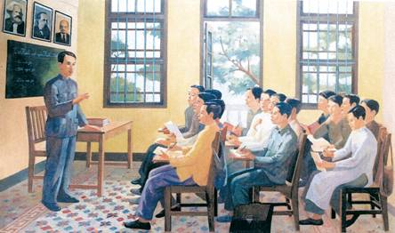
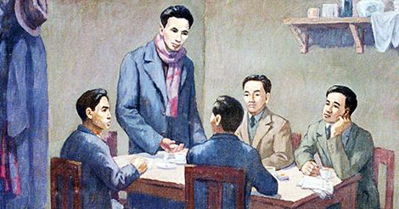
Giải nghĩa từ
Tổ chức:
ở đây chỉ tổ chức cách mạng.

Slide 11
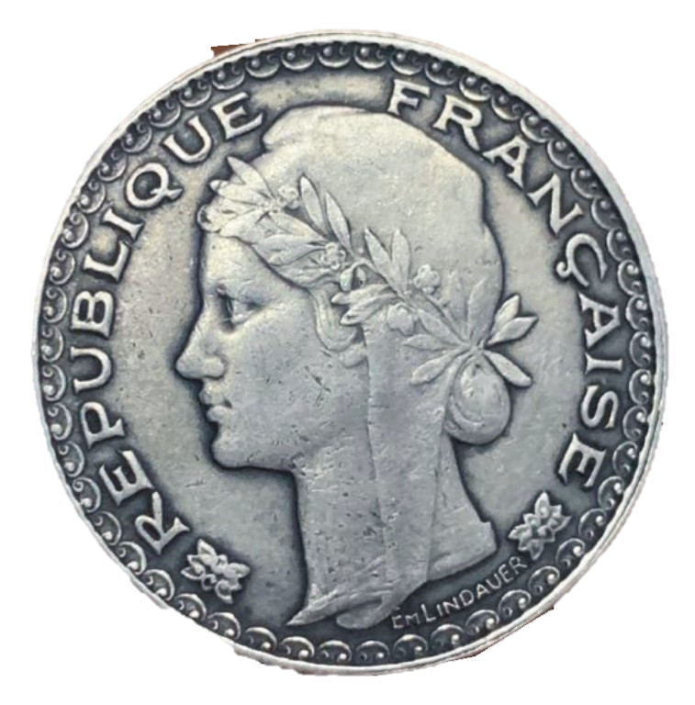
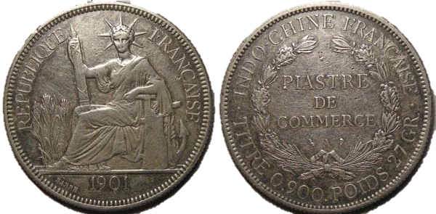
Giải nghĩa từ
Đồng Đông Dương:
Đồng tiền của ngân hàng Đông Dương (trước Cách mạng tháng Tám năm 1945)
Đồng tiền được phát hành 1879
Đồng “1 Piastre” 1931

Slide 12
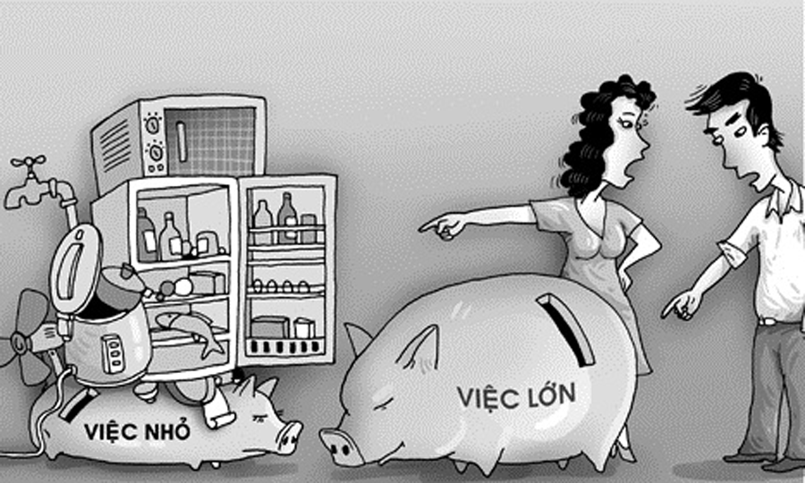
Giải nghĩa từ
Tay hòm chìa khóa:
nắm quyền quản lí tiền bạc và mọi công việc chi tiêu.

Slide 13
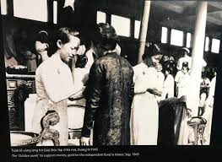
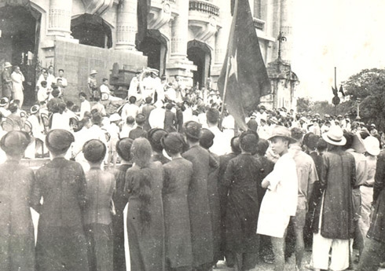
Giải nghĩa từ
Tuần lễ Vàng:
Tuần vận động các tầng lớp nhân dân đóng góp tiền của ủng hộ Cách mạng (ngay sau Cách mạng tháng Tám)
Chân dung vợ chồng Tư sản ủng hộ 5147 lượng vàng cho cách mạng
Đông đảo các tầng lớp nhân dân thủ đô mít tinh ủng hộ Tuần lễ Vàng.

Slide 14
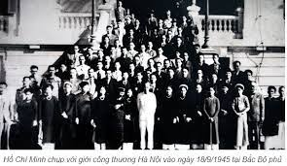
Giải nghĩa từ
Quỹ Độc lập:
Quỹ do Chính Phủ lập ra để quyên góp tiền bạc của nhân dân ủng hộ nền độc lập vừa mới giành được.
Bác Hồ chụp ảnh cùng giới công thương Hà Nội ngày 18/09/1945

Slide 15

Tìm hiểu bài
Đồn điền
Chi Nê

Slide 16
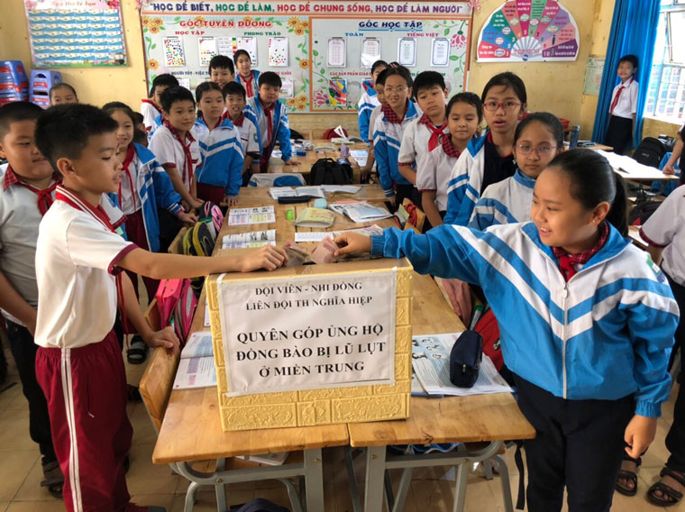
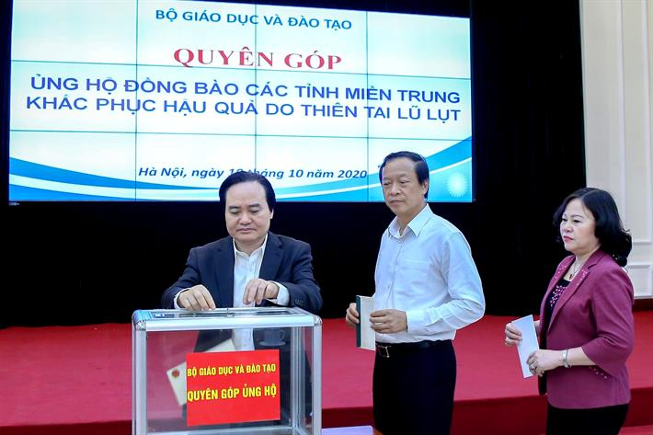
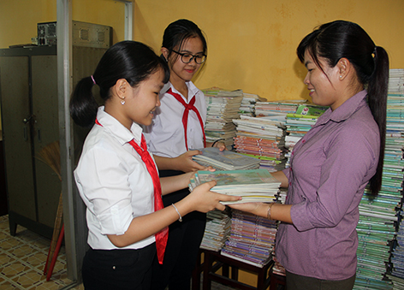
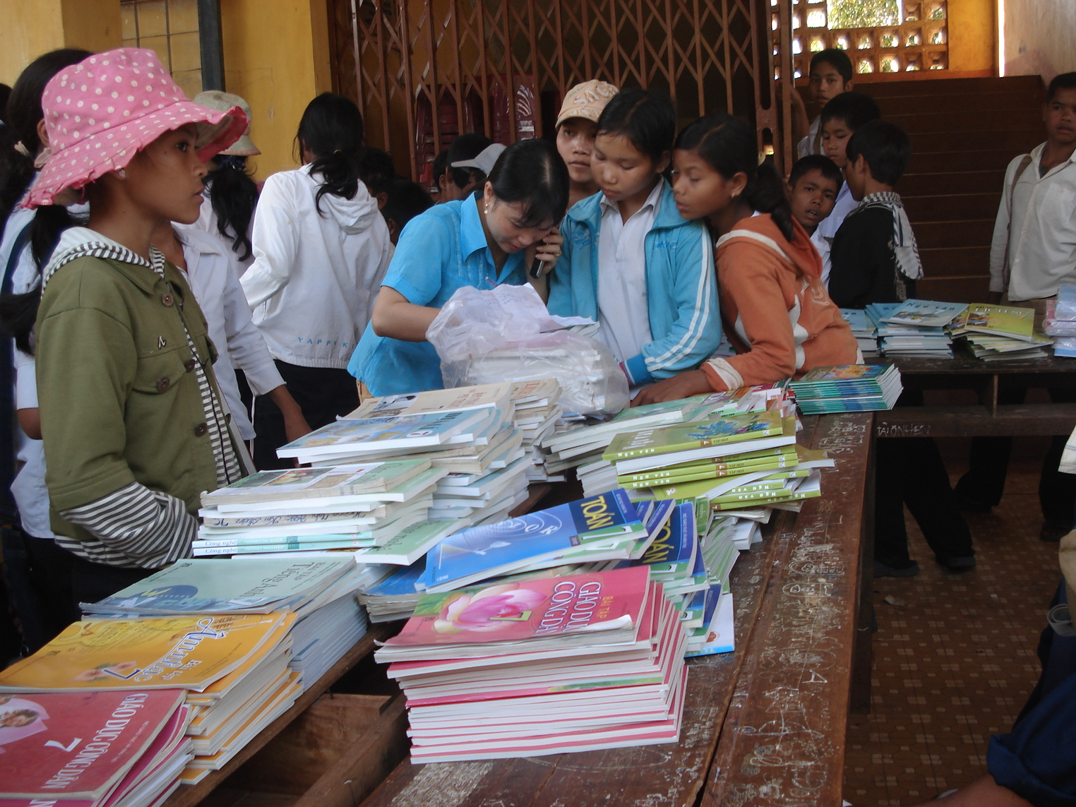

Slide 17
CHÚC CÁC EM
HỌC TỐT!
Thực hiện: EduFive
Đồn điền
Chi Nê

